Slide 1
Undskyld mig, men faktisk jeg taler fransk
De sproglige faldgruber på dansk, fransktalende falder i
Julien DEGUELDRE
julien.degueldre@umons.ac.be

Slide 2
Indhold
Udtale
Grammatik
Semantik

Slide 3

Indhold
Udtale

Slide 4
1. Udtale
Blødt D
Hedder / heller, tredive
Stumme bogstaver
Gjorde, lagde, jorden, menneske
Ang – ank – eng
Engelsk, tanke
R
Irritation, lærer, sværere

Slide 5
1. Udtale
Stød
By / byen
Hun / hund
Tryk
Specielt med visse endelser: at leve, jeg kører til skolen, børnene

Slide 6
1. Udtale
E-prépausal
”Jeg taler lidt /danske/”
”Det er en /fantastiske/ bog”

Slide 7
2. Grammatik

Slide 8
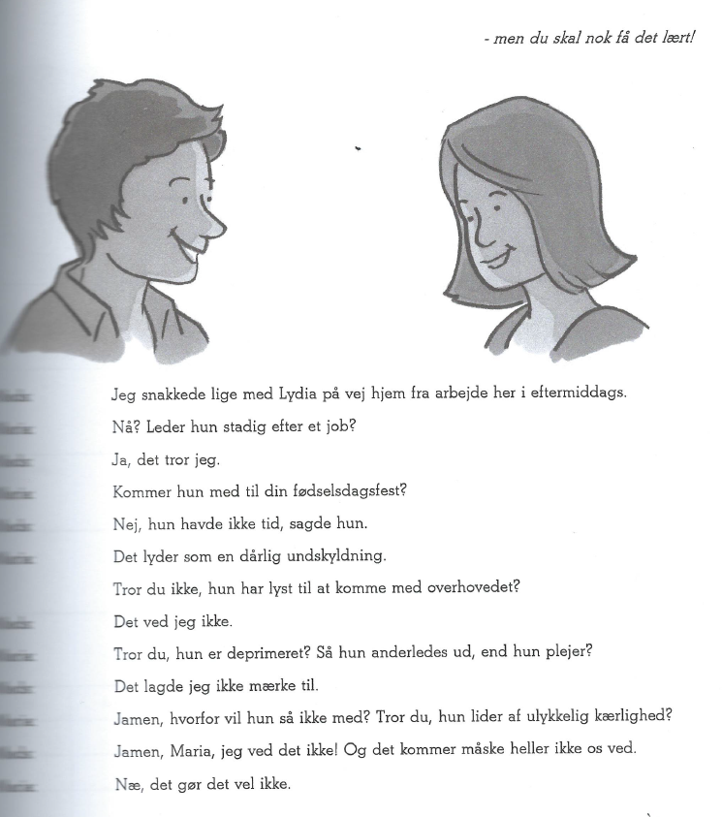
2. Grammatik
Ordstilling
Inversion / V2
  CA
  Synes/tro/håbe/mene
Indirekte spørgsmål
*Jeg ved ikke, hvem er forfatteren
/ Je ne sais pas qui est l’auteur

Slide 9
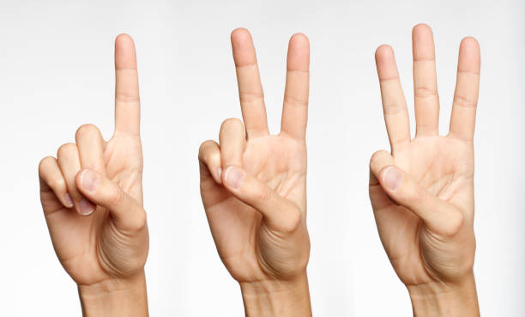
2. Grammatik
Navneord
  Singularis eller pluralis
Hjemmearbejde – des devoirs
Hår – /Jeg har brune hår/ -> des cheveux ou des poils bruns?
Tøj – des vêtements
Bukser – un pantalon
Inden for rammerne af – dans le cadre de

Slide 10
2. Grammatik
Navneord
  Ubestemt eller bestemt
Jeg kan godt lide chokolade / J’aime bien le chocolat
Almindelige betragtninger: Danskere spiser mange kartofler / Les Danois mangent beaucoup de patates
I faste udtryk:
Gå i seng / aller au (à + le) lit
Høre radio / écouter la radio
Give besked / ”donner message” => je te contacte
Tage (et) bad / prendre une douche / un bain
Børste tænder – se brosser les dents

Slide 11
2. Grammatik
Navneord
  Ubestemt eller bestemt
Bestemt versus ce/cette/ces
Hvad synes du om bogen? / Qu’est-ce que tu penses de ce livre?
Artikler i aviser
Europæiske ledere går hårdt til Trump efter trusler
-> Les dirigeants européens montrent les dents après les menaces de Trump.

Slide 12
2. Grammatik
Navneord
  Ubestemt – en særlig grammatisk struktur
  Der går en mand ude på gaden
  Il y a un homme qui marche dans la rue.
  Der bor næste 6 millioner mennesker i Danmark.
  Il y a presque 6 millions de personnes qui habitent au Danemark.

Slide 13
2. Grammatik
Verber
  Irrealis vs. Conditionnel
Nogle norske forskere venter en temperaturstigning på helt op til 10 grader i Arktis allerede i løbet af dette århundrede. Det vil ifølge Mads Forchhammer fra Zoologisk Institut ved Københavns Universitet formentlig tage livet af de 15.000 moskusokser, der er tilbage på Grønland.
Ce qui entrainerait selon Mads Forchhammer la mort des 15 000 bœufs musqués qui vivent encore au Groenland.

Slide 14

2. Grammatik
Verber
  Futurum: vil/skal/nutid
  Futur antérieur
  Envoie un sms quand tu seras arrivé!
  /Send en besked, når du skal have været ankommet!/
  => Send en besked, når du er ankommet

Slide 15
2. Grammatik
Verber
  Positionsverber / Ligge – hænge – stå
  Der ligger en flaske på bordet, der står en flaske på bordet…
  => Il y a une bouteille sur la table.
  Bevægelsesverber
  Skibene sejler hen til Amerika.
  => Les bateaux se dirigent vers l’Amérique, vont en Amérique
  Jeg løber ud af værelset.
  => Je cours hors de la pièce
=> Je quitte la pièce en courant, je me précipite hors de la pièce

Slide 16
2. Grammatik
Verber
  Infinitiv versus bøjet verbum
  Lad os gøre det, efter vi har spist
  Faisons ça après avoir mangé.
  Eller: Faisons ça après le repas.
  Undskyld at jeg kommer for sent
  Désolé d’arriver en retard
  Eller: Pardon pour mon retard
  Infinitiv som subjekt
  * At tale dansk er lidt svært. / Parler danois, c’est difficile

Slide 17
2. Grammatik
Verber
  DK: 2 verber
  FR: 1 verbum
At fortolke, at tolke: interpréter
At søge, at lede efter: chercher
At spørge, at efterspørge: demander

Slide 18
3. Semantik
Menneske / folk / person
  Der er mange mennesker i gaden.
  Der kan sidde 5 personer i denne bil.
  Jeg er ligeglad med, hvad folk synes om mig
    Les gens / personnes / on
    ”Les gens” (og ”on”) hører mere til det mundtlige sprog
Overdrevet brug af franske ord
  Ord, som har en komplet anden betydning
Fx: visitere, honorere, douceur
  Ord, som har den samme betydning, men ikke det samme register
Fx: verificere, observere, rekommandere

Slide 19
3. Semantik
Høflighed
  Brev og mail
  *Kære Hr. Degueldre
  At bede høfligt om noget
Vil du lige gøre det? Vil du ikke nok gøre det?
Est-ce que tu pourrais le faire?
Est-ce que ça ne te dérangerait pas de le faire?
Est-ce que par hasard tu crois que je pourrais te demander de le faire quand tu auras un petit moment, s’il te plait?

Slide 20
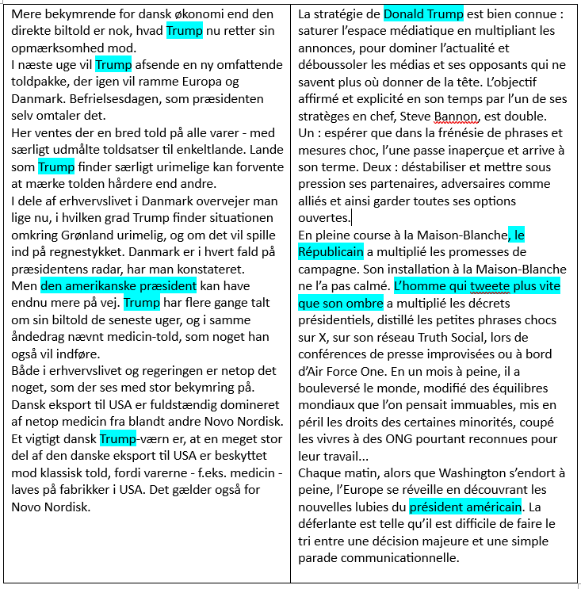
3. Semantik
Vild med
synonymer
og lignelser

Slide 21
3. Semantik
Diskurspartikler
Jo, nok, godt, da
Du ved vel, hvad jeg mener.
Enfin bon, tu sais ce que je veux dire, hein!
Det er jo indlysende, at det er et problem, at ...
C’est pourtant clair/évident que le problème c’est…
Det kan man jo ikke
Bien sûr / Évidemment qu’on ne peut pas faire ça

